Slide 1
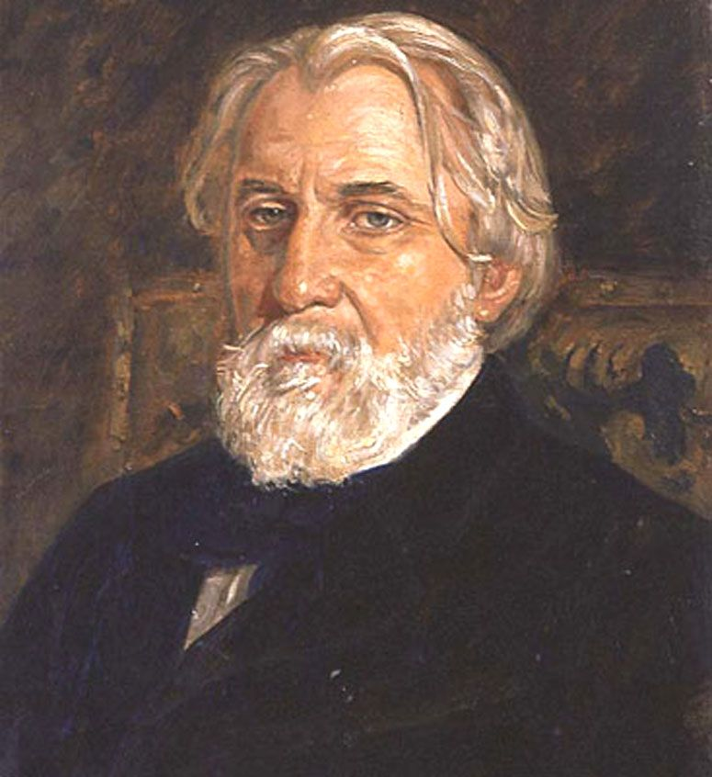
Биография Тургенева Ивана Сергеевича (1818 – 1883)

Slide 2
Детство.
Иван Сергеевич родился 28 октября (9 ноября) в Орле.
Отец, Сергей Николаевич, (1793–1834) принадлежал к старинному дворянскому роду Тургеневых, известному с XV в.
Мать,Варвара Петровна, (1788–1850) – урождённая Лутовинова, история её рода восходит к XVII в.

Slide 3
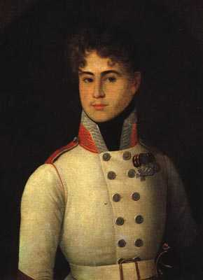
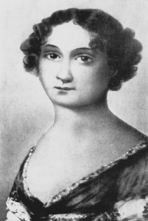
Родители.
Сергей Николаевич Тургенев
Варвара Петровна Лутовинова

Slide 4
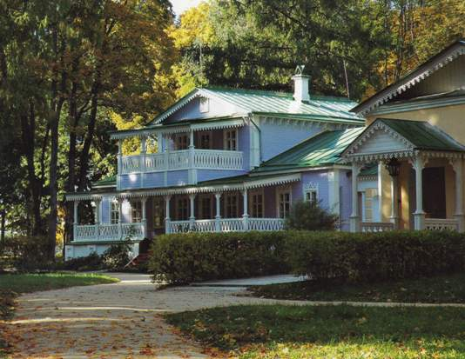
Родовое имение.
Детство будущего писателя прошло в имении и усадьбе Спасское-Лутовиново близ города Мценска Орловской губернии, где в наши дни находится дом-музей писателя.

Slide 5
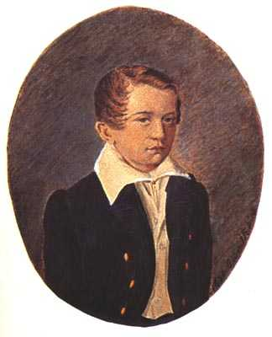
Детство писателя.
Мать Тургенева Варвара Петровна правила «подданными» на манер самодержавной государыни. Любимое ее изречение было «хочу казню, хочу милую». С добродушным от природы и мечтательным сыном она обходилась сурово, желая воспитать в нем «настоящего Лутовинова», но напрасно. Она лишь ранила сердце мальчика, чиня обиды тем из своих «подданных», к кому он успел привязаться (позднее она станет прототипом капризных барынь в повестях Тургенева «Муму», 1852; « Пунин и Бабурин», 1874; и др.).

Slide 6
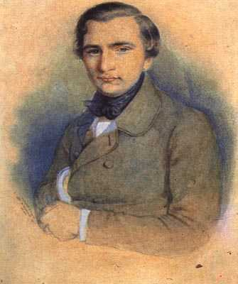
Годы учёбы.
Вместе с тем Варвара Петровна была женщиной образованной и не чуждой литературным интересам. На наставников для сыновей Николая, Ивана и Сергея она не скупилась.
С малых лет Тургенева вывозили за границу, а после переезда семейства в Москву в 1827 юношу обучали лучшие педагоги , и к моменту поступления на словесное отделение философского факультета Московского университета в 1833 он уже говорил на французском, немецком, английском языках и сочинял стихи.

Slide 7
Годы учёбы.
В 1834 Тургенев перешел в Петербургский университет, который окончил в 1837 году.
К этому времени относится первый известный литературный опыт Тургенева – романтическая драма в стихах «Стéно» (1834, опубл. 1913). Профессор российской словесности П.А.Плетнев, нашел ее слабым подражанием Д.Г.Байрону, но заметил, что в авторе «что-то есть», и напечатал в своем журнале «Современник» два его стихотворения .
В мае 1837 Иван Сергеевич отправился в Германию совершенствоваться в философии (в «Автобиографии» он писал, что главным мотивом отъезда была ненависть к крепостному праву, омрачившему его детские годы: «Я не мог дышать одним воздухом, оставаться рядом с тем, что возненавидел. <…> Мне нужно было удалиться от моего врага затем, чтоб из самой моей дали сильнее напасть на него. В моих глазах враг этот имел определенный образ, носил известное имя: крепостное право»).
До 1841 слушал лекции в Берлинском университете, где сблизился с кружком русских студентов, поклонников «системы Гегеля» (М.А.Бакунин, Т.Н.Грановский, Н.В.Станкевич и др.). Близким его другом надолго стал Бакунин. Хотя отношения их и закончились разрывом, Бакунин послужил прототипом Рудина в одноименном романе.

Slide 8
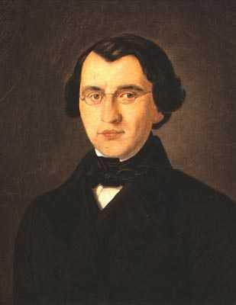
Начало творческой деятельности.
В мае 1841 Тургенев вернулся в Россию, собираясь преподавать философию (с этой целью в апреле-мае 1842 в Петербургском университете сдает магистерские экзамены). Однако кафедра философии в Московском университете, которую он надеялся занять, была закрыта и восстанавливать ее не собирались.
В 1843 после продолжительных хлопот Тургенев был зачислен на службу в канцелярию министра внутренних дел, где тогда обсуждался вопрос освобождения крестьян, однако служба не задалась.

Slide 9
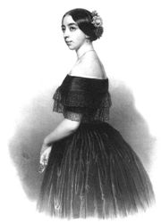
Тургенев и Полина Виардо.
Познакомившись в ноябре 1843 с французской певицей Полиной Виардо, любовь к которой он пронёс через всю свою жизнь, Тургенев все чаще испрашивает отпуска «по болезни» и выезжает вслед за ней за границу, а в апреле 1845 он окончательно вышел в отставку и с тех пор часто стал бывать в Германии и Франции.

Slide 10
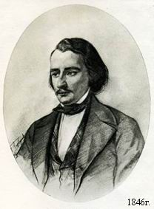
Творческая деятельность.
В первых замеченных публикой литературных выступлениях (поэмы «Параша», 1843; «Помещик», 1845; повести «Андрей Колосов», 1844; «Три портрета», 1845), преобладало влияние М.Ю.Лермонтова , хотя в них на первый план было выдвинуто изображение «среды» и ее уродующего воздействия на человека.
Эти первые поэмы и повести Тургенева были высоко оценены главным идеологом «натуральной школы» В.Г.Белинским, который во многом и был «наставником» начинающего писателя.
Пробовал Тургенев свои силы и в драматургии: пьесы «Нахлебник»,1848, «Холостяк»,1849, «Месяц в деревне»,1850 и др. с успехом шли в театре.

Slide 11
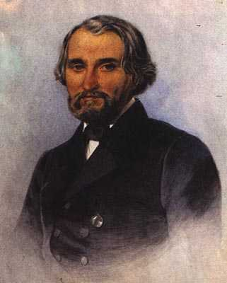
«Записки охотника»
Настоящую славу Тургеневу принесли маленькие рассказы и очерки, на которые сам он не возлагал больших надежд.
В 1846, в очередной раз уезжая за границу, он оставил одному из издателей «Современника» И.И.Панаеву очерк Хорь и Калиныч. Панаев поместил его в разделе «Смесь» журнала за 1847, сопроводив подзаголовком « Из записок охотника», чтобы расположить читателей к снисходительности.
Успеха не предвидели ни автор, ни издатель, но успех был необыкновенный. Белинский в статье «Взгляд на русскую литературу 1847 года»писал, что в этой «маленькой пьеске» «автор зашел к народу с такой стороны, с какой до него к нему еще никто не заходил».

Slide 12
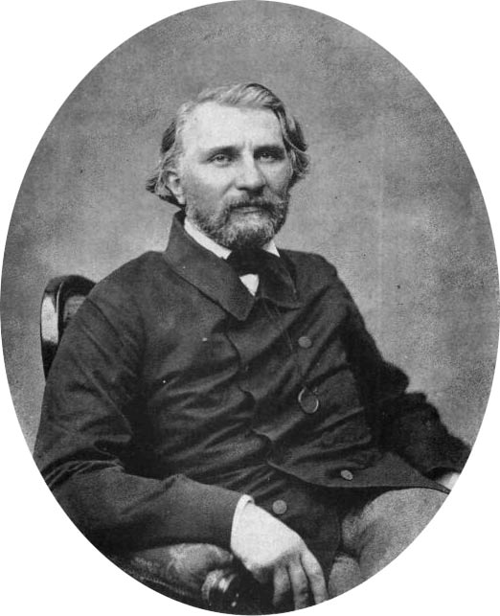
Романы Тургенева.
Перу Ивана Сергеевича Тургенева принадлежит 6 романов, в каждом из которых писатель затрагивал актуальные проблемы современности:
«Рудин», 1855; «Дворянское гнездо», 1858;
«Накануне», 1859;
«Отцы и дети», 1861;
«Дым», 1867;
«Новь», 1876).

Slide 13
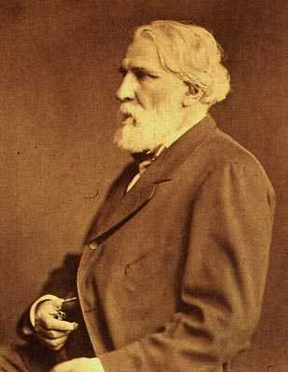
«Стихотворения в прозе».
«Лебединой песнью» Тургенева стали «Стихотворения в прозе», создававшиеся им в последние годы жизни (первая часть появилась в 1882; вторая при жизни не публиковалась).
Этот лирический цикл обрамляют стихотворения о России – «Деревня» и «Русский язык».
В последний раз Тургенев побывал в России в 1881 и, словно предчувствуя, что это его последний приезд, посетил родное Спасское-Лутовиново. Последние его слова, сказанные перед смертью 22 августа (3 сентября) 1883 в Буживале на юге Франции, были обращены к орловским лесам: «Прощайте, мои милые...»

Slide 14
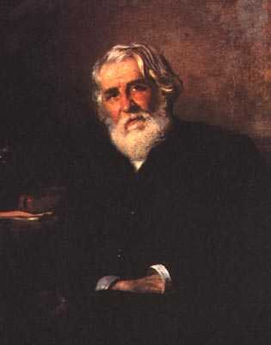
Последние годы.
В поздние годы Тургенев получил европейское признание.
Его литературные интересы во многом теперь были связаны с Европой. Он тесно общается с ведущими французскими писателями – Г.Флобером, Ж.Санд, Э.Золя,и др.; в 1878 вместе с В.Гюго председательствует на международном литературном конгрессе в Париже; получает титул почетного профессора Оксфордского университета и еще множество лестных знаков внимания.
Он переводит на русский язык рассказы Флобера, рекомендует русских авторов для переводов на европейские языки.

Slide 15
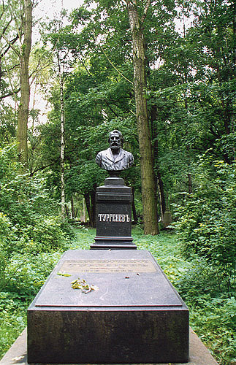
Смерть.
Приезды Тургенева в Россию в 1878 - 1881 годах были истинными триумфами.
Тем болезненнее всех поразила весть о его тяжелой болезни. Умирал Тургенев мужественно, с полным сознанием близкого конца, но без всякого страха пред ним. Это произошло в Буживале, под Парижем, 22 августа 1883 г.
Тело великого писателя было, согласно его желанию, привезено в Петербург и похоронено на Волковом кладбище при таком стечении народа, которого никогда ни до того, ни после того не было на похоронах частного лица.
Памятник на могиле Тургенева.

